Slide 1
“DISEÑO, CONSTRUCCIÓN Y AUTOMATIZACIÓN DE LA LÍNEA DE MANUFACTURA DE GAS IRRITANTE, PARA LA EMPRESA SANTA BÁRBARA E.P.”
SANGOLQUÍ, MAYO 2015

Slide 2
AUTORES:
CARLOS EDUARDO CHANO IZA
LENIN XAVIER PAUCAR PICHUCHO
DIRECTOR: ING. ALEXANDER IBARRA
CODIRECTOR: ING. ANIBAL LÓPEZ
SANGOLQUÍ, MAYO 2015

Slide 3
Objetivos específicos
Diseñar los transportadores giratorios y la estructura de la cabina hermética realizando ensayos mecánicos con la ayuda de un software CAD-CAE para la aprobación de estos componentes.
Diseñar un sistema de ventilación que nos permita tener un ambiente de trabajo lo menos contaminado posible cumpliendo normas de seguridad y medioambientales.
Determinar los parámetros del controlador a implementar y dimensionar los componentes eléctricos y electrónicos como PLC, motores a pasos, electroválvulas y sensores mediante softwares para que el error tenga valores de tolerancias aceptables, que cumplan los requerimientos de la línea de manufactura de aerosoles respectivamente.
(Pág. 4)

Slide 4

Modelo descriptivo lineal
Fundamentos Teóricos
Diseño Mecatrónico
Implementación y Resultados Obtenidos
Análisis Económico Financiero
Conclusiones y Recomendaciones

Slide 5
…gracias por su atención

Slide 6
Fundamentos Teóricos
Químico Activo (CAPSAICINA)
El ingrediente activo del gas irritante es la capsaicina, que es un compuesto derivado de plantas del género capsicum tales como los ajíes, chiles o pimientos. (Pino, 2012)
Propelente
Para la conformación del aerosol con gas pimienta se utiliza un Refrigerante R134a que es un tipo de propelente no inflamable a una temperatura inferior a los 100 °C. (Valdez, 2008)
Requerimiento
Para fines de nuestro proyecto se requiere una dispersión tipo NIEBLA, para lo cual la composición debe ser la siguiente: peso del químico activo 20 gr de capsaicina el cual va a ser medido digitalmente y una concentración de propelente de 10% del volumen del envase (26,6 ml).

Slide 7
Fundamentos Teóricos
Tipo de Gas Irritante
El proyecto se versa en un gas irritante de tipo Spray, disperso como NIEBLA:
No. | DISPERSIÓN | EFECTIVIDAD | ALCANCE (m.)
1 | NIEBLA | Mayor | De 2 a 4.
Presiones
Las presiones utilizadas en las maquinas durante todo el proceso de fabricación es de 0,6 MPa y la presión interna del envase después del proceso de presurizado es de 0,9 MPa.
(Valdez, 2008)

Slide 8
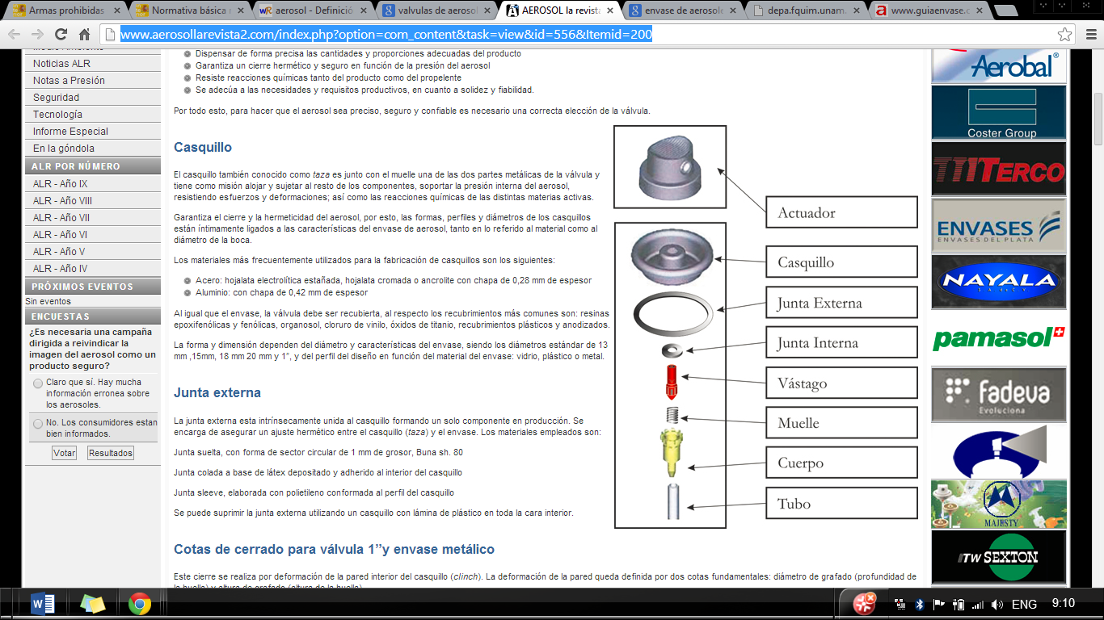
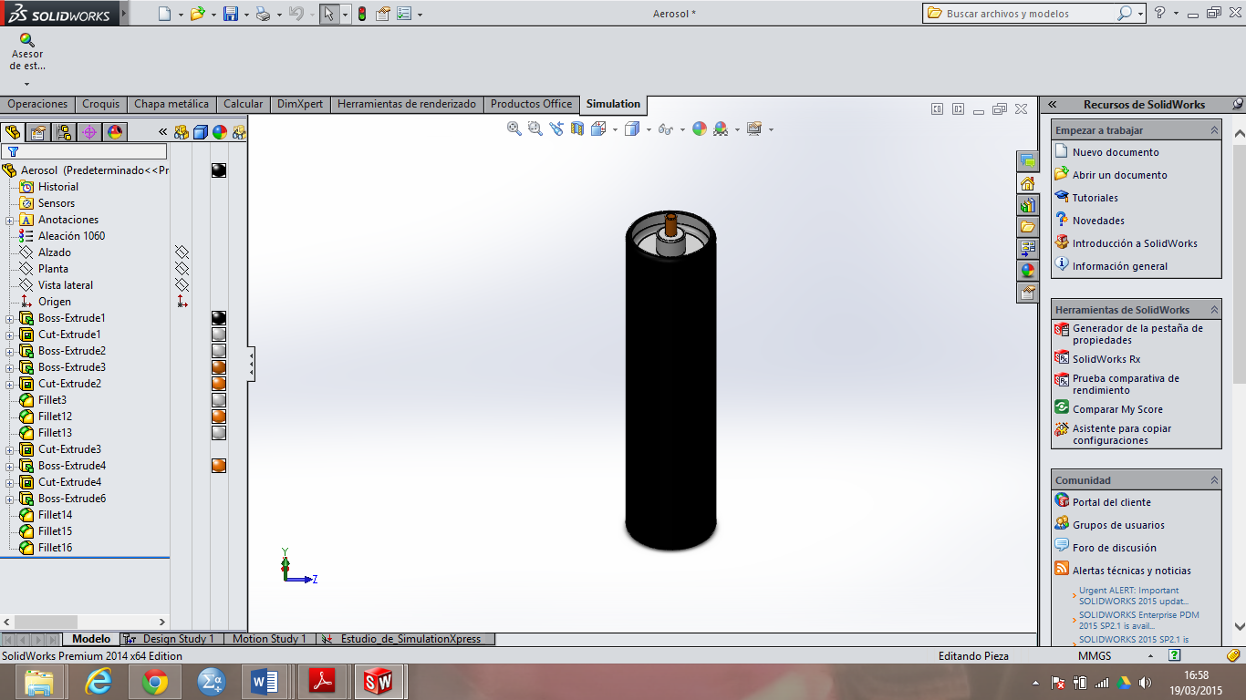
Fundamentos Teóricos
Partes

Slide 9
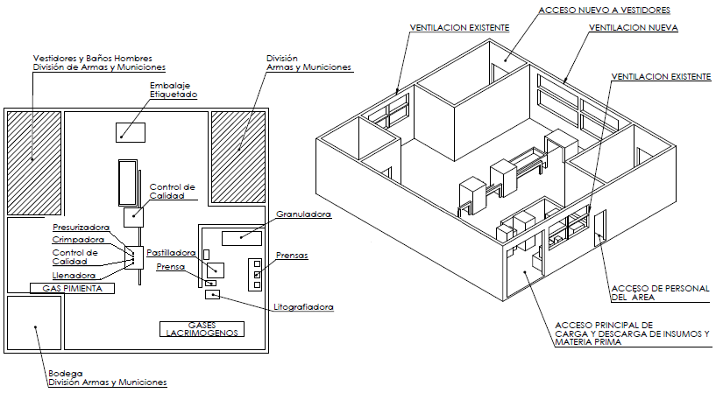
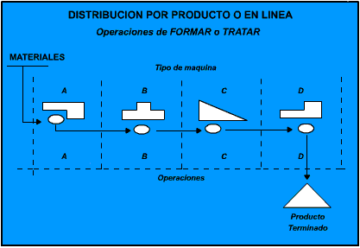
Fundamentos Teóricos
LayOut por distribución por producto o en línea

Slide 10
…gracias por su atención

Slide 11
Diseño Mecatrónico
DISEÑO COMPONENTES MECÁNICO
DISEÑO COMPONENTES ELÉCTRICOS Y/O ELECTRÓNICOS
DISEÑO DEL SISTEMA DE CONTROL

Slide 12
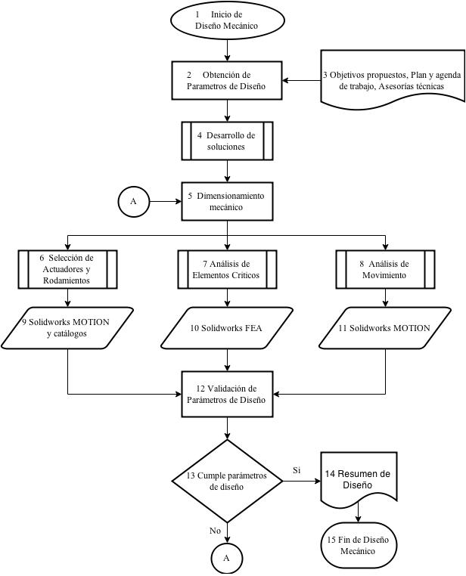
Modelo de diseño mecánico

Slide 13
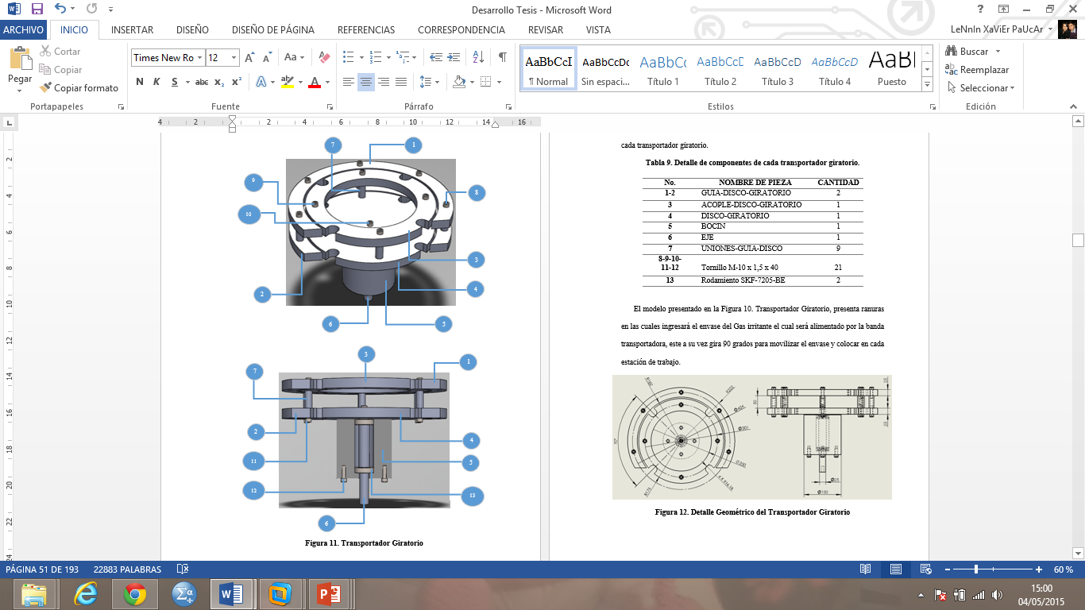
Transportador Giratorio
No. | NOMBRE DE PIEZA | CANTIDAD
1-2 | GUIA-DISCO-GIRATORIO | 2
3 | ACOPLE-DISCO-GIRATORIO | 1
4 | DISCO-GIRATORIO | 1
5 | BOCIN | 1
6 | EJE | 1
7 | UNIONES-GUIA-DISCO | 9
8-9-10- 11-12 | Tornillo M-10 x 1,5 x 40 | 21
13 | Rodamiento SKF-7205-BE | 2
El material con el que esta construido todo el transportador giratorio es de Plástico Nylon 101.

Slide 14
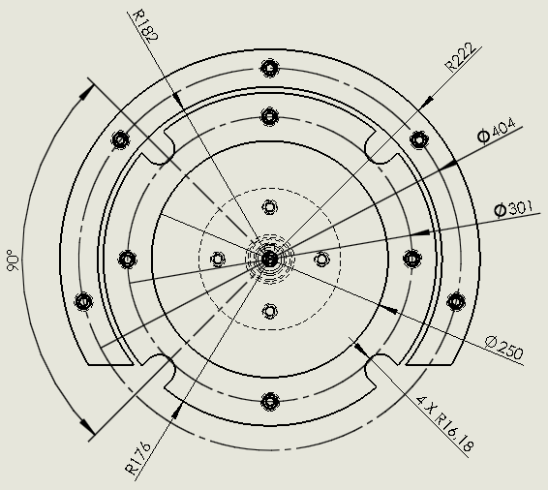
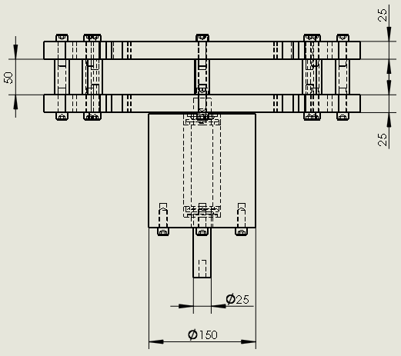
Transportador Giratorio

Slide 15
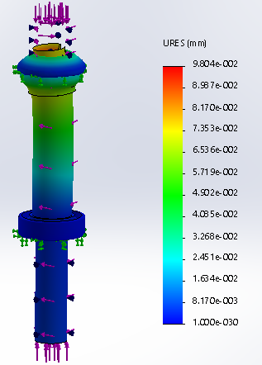
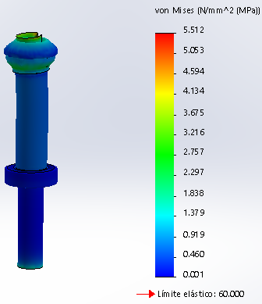
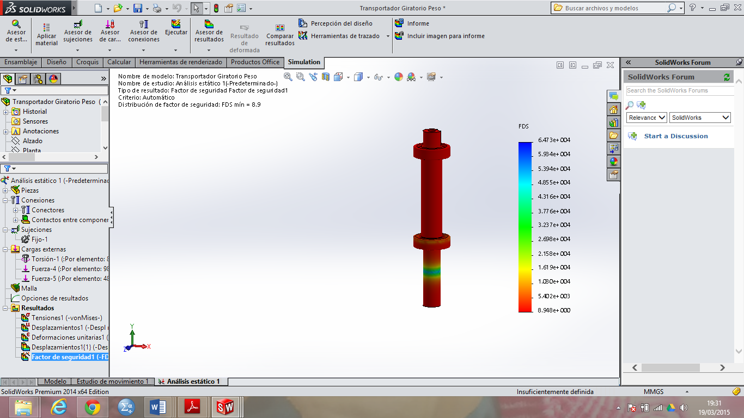
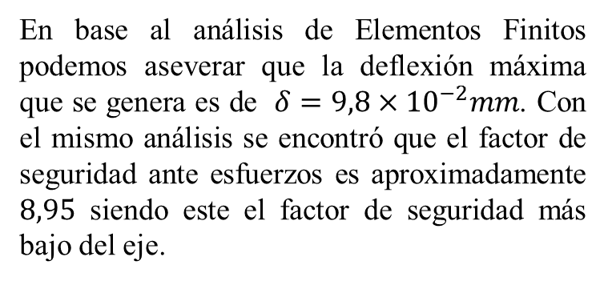
Transportador Giratorio
Elemento Crítico
No. | CARGAS APLICADAS AL EJE
1 | TOQUE DE MOTOR [Kg-cm] | 8,5
2 | PESO DE DISCOS [Kgf] | 40,1
3 | FUERZA AXIAL GENERADA POR RODAMIENTOS [Kgf] | 48
En base al análisis de Elementos Finitos podemos aseverar que la deflexión máxima que se genera es de $δ=9,8×{10}^{−2}mm$. Con el mismo análisis se encontró que el factor de seguridad ante esfuerzos es aproximadamente $8,95$ siendo este el factor de seguridad más bajo del eje.

Slide 16
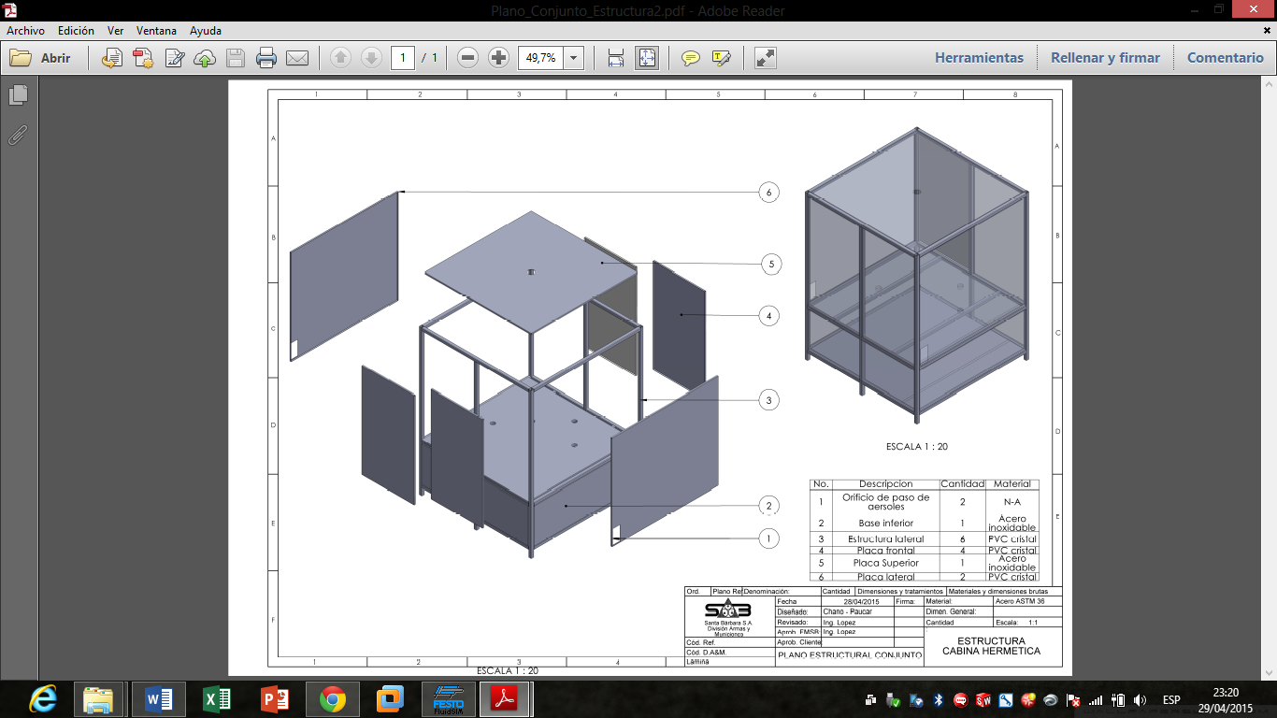
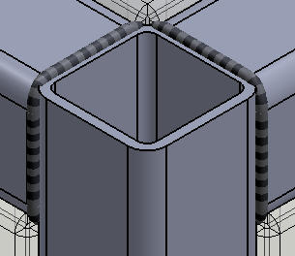
Estructura de Cabina Hermética

Slide 17
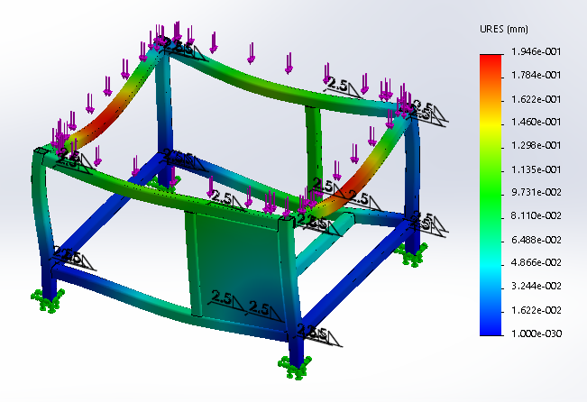
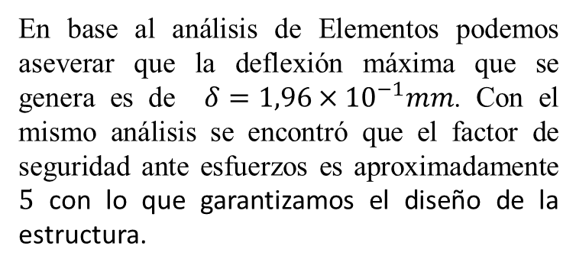
Estructura de Cabina Hermética
No. | CARGAS APLICADAS A LA ESTRUCTURA
1 | SEJECION FIJA EN LOS APOYOS DE LA ESTRUCTURA
2 | FUERZA EJERCIDA EN LOS PERFILES DE LA ESTRUCTURA | 4903[N]
3 | SUJECION DE SUELDA EN LOS EXTREMOS DE LA ESTRUCTURA
Elemento Crítico
En base al análisis de Elementos podemos aseverar que la deflexión máxima que se genera es de $δ=1,96×{10}^{−1}mm$. Con el mismo análisis se encontró que el factor de seguridad ante esfuerzos es aproximadamente $5$ con lo que garantizamos el diseño de la estructura.

Slide 18
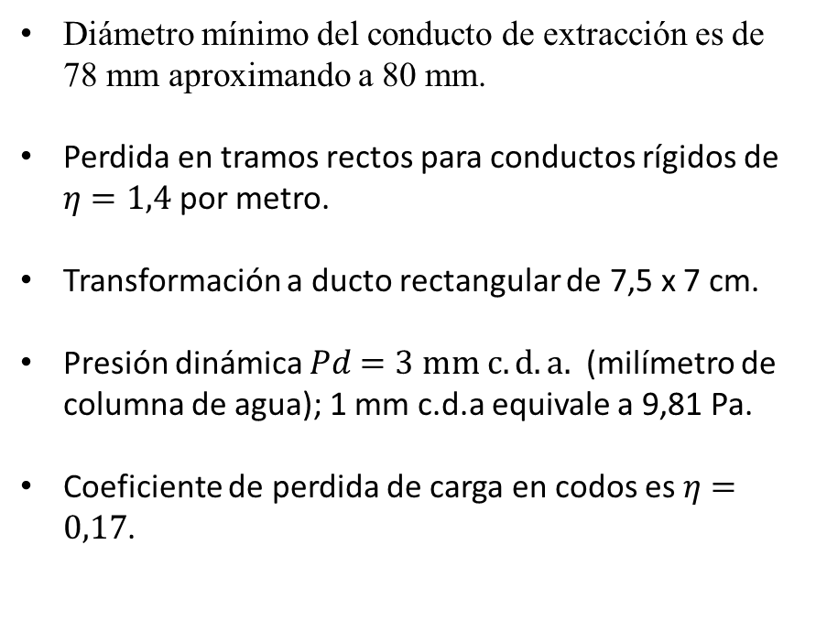
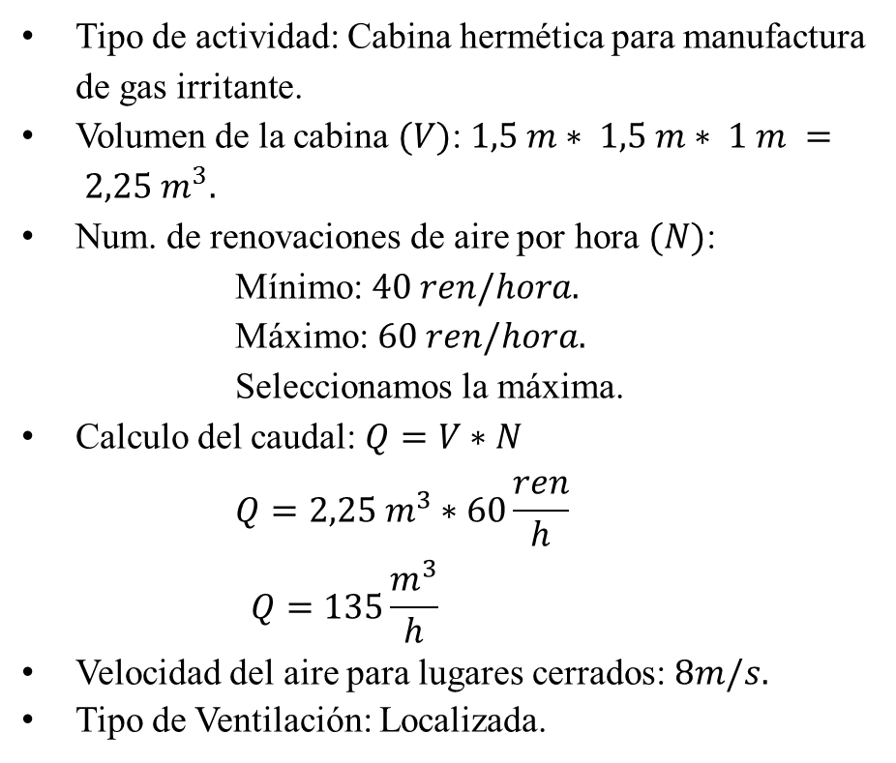
Sistema de Extracción de Gas
Requisitos
Resultados
Tipo de actividad: Cabina hermética para manufactura de gas irritante.
Volumen de la cabina $(V)$: $1,5 m∗ 1,5 m∗ 1 m = 2,25 m^{3}.$
Num. de renovaciones de aire por hora $(N)$:
Mínimo: $40 ren/hora.$
Máximo: $60 ren/hora.$
Seleccionamos la máxima.
Calculo del caudal: $Q=V∗N$
$$Q=2,25 m^{3}∗60\frac{ren}{h}$$
$$Q=135\frac{m^{3}}{h}$$
Velocidad del aire para lugares cerrados: $8m/s.$
Tipo de Ventilación: Localizada.
Diámetro mínimo del conducto de extracción es de 78 mm aproximando a 80 mm.
Perdida en tramos rectos para conductos rígidos de $η=1,4$ por metro.
Transformación a ducto rectangular de 7,5 x 7 cm.
Presión dinámica $Pd=3 mm c.d.a.$ (milímetro de columna de agua); 1 mm c.d.a equivale a 9,81 Pa.
Coeficiente de perdida de carga en codos es $η=0,17$.

Slide 19
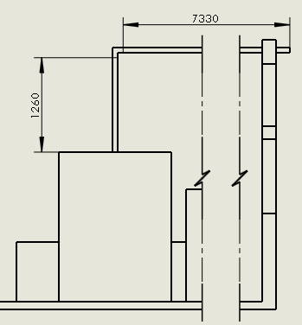
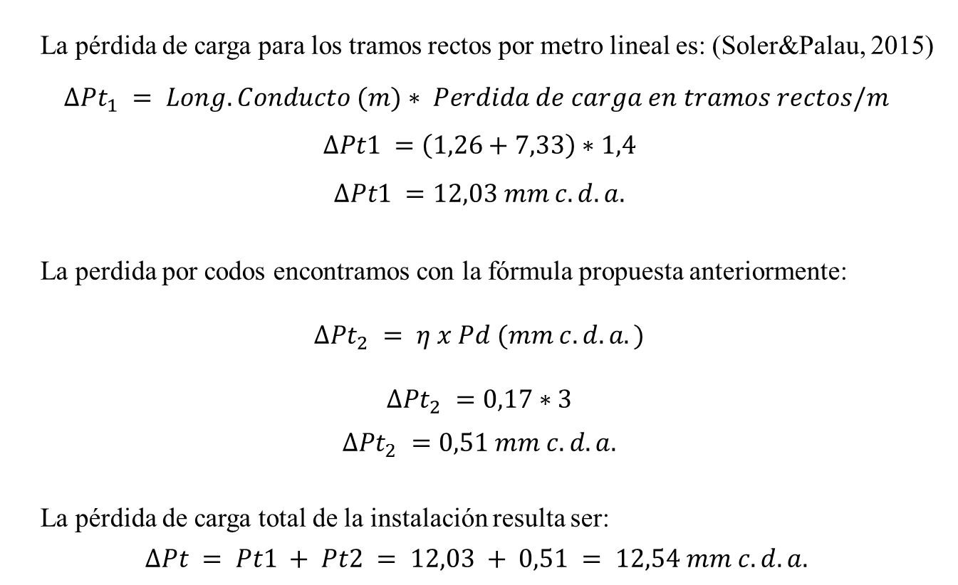
Sistema de Extracción de Gas
La pérdida de carga para los tramos rectos por metro lineal es: (Soler&Palau, 2015)
$$∆Pt_{1} = Long. Conducto (m)∗ Perdida de carga en tramos rectos/m$$
$$∆Pt1 =\left(1,26+7,33\right)∗1,4$$
$$∆Pt1 =12,03 mm c.d.a.$$
La perdida por codos encontramos con la fórmula propuesta anteriormente:
$$∆Pt_{2} = η x Pd (mm c.d.a.)$$
$$∆Pt_{2} =0,17∗3$$
$$∆Pt_{2} =0,51 mm c.d.a.$$
La pérdida de carga total de la instalación resulta ser:
$$∆Pt = Pt1 + Pt2 = 12,03 + 0,51 = 12,54 mm c.d.a.$$

Slide 20
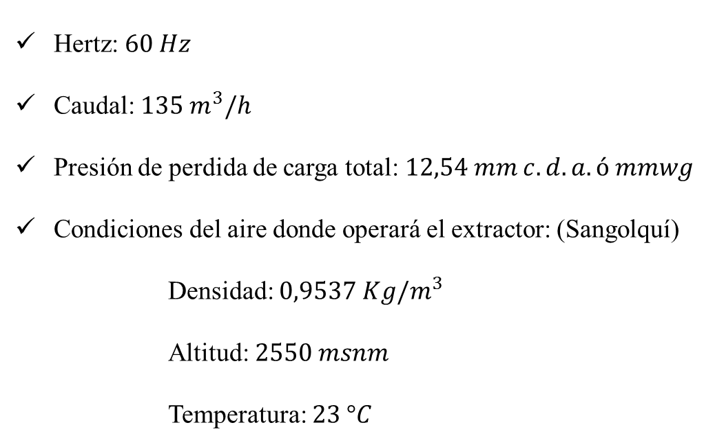
Sistema de Extracción de Gas
Hertz: $60 Hz$
Caudal: $135 m^{3}/h$
Presión de perdida de carga total: $12,54 mm c.d.a. ó mmwg$
Condiciones del aire donde operará el extractor: (Sangolquí)
Densidad: $0,9537 Kg/m^{3}$
Altitud: $2550 msnm$
Temperatura: $23 °C$
No. | CARACTERÍSTICAS TÉCNICAS
1 | MODELO | 5BS – 700
2 | VELOCIDAD [RPM] | 1450
3 | POTENCIA [W] | 80
4 | VOLTAJE [V] | 120
5 | INTENSIDAD [A] | 0,31
6 | CAUDAL DE DESCARGA [m³/hr] | 200
7 | PRESIÓN SONORA [dB (A)*] | 64
8 | PESO APROX. [kg] | 3

Slide 21
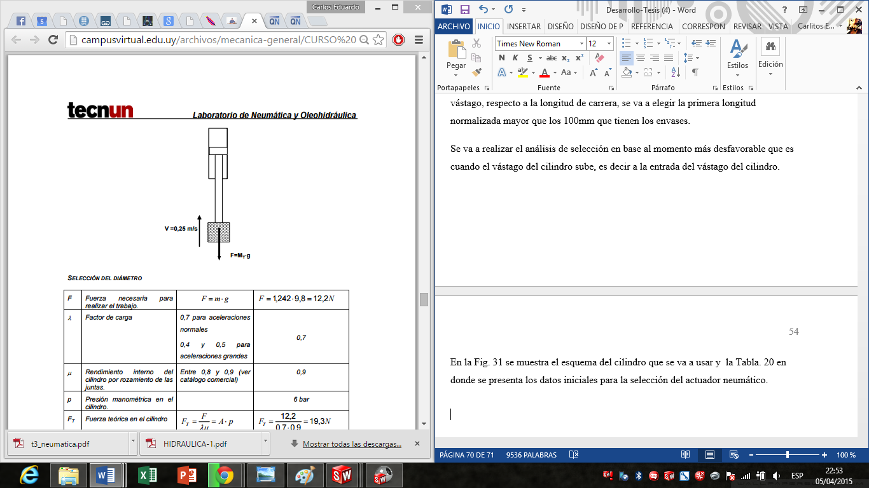
Selección de Actuadores Neumáticos
Cilindros neumáticos
Características
Análisis
Debe tener bloqueada la posibilidad de giro del vástago.
El vástago debe soportar el momento flector provocado por el hecho eventual que se produzca rozamiento o choque entre el vástago, envases o válvulas.
Su longitud de carrera debe ser acorde con las dimensiones de los envases y válvulas.

Slide 22
Resultados
1 | Fuerza necesaria para realizar el trabajo | F=m*g | F=1,242*9,8=12,2N
2 | Factor de carga | 0,7 para aceleraciones normales | 0,7
3 | Rendimiento interno del cilindro por rozamiento de las juntas | Entre 0,8 y 0,9 se puede ver en catálogos comerciales | 0,9
4 | Presión manométrica en el cilindro |  | 6 bar
5 | Fuerza teórica en el cilindro | Ft=F/λ.µ=A*p | Ft=12,2/0,7*0,9=19,3N
Se selecciona un actuador de diámetro 12mm el cual soporta 51 N superior a los 19,3 N calculado.
Fuerzas [N]
Diámetro del émbolo [mm] | 12 | 16 | 20 | 25 | 32 | 40 | 50 | 63 | 80 | 100
Fuerza teórica a [6 bar] Avance | 68 | 121 | 188 | 295 | 482 | 754 | 1178 | 1870 | 3016 | 4712
Fuerza teórica a [6 bar] Retroceso | 51 | 90 | 141 | 247 | 415 | 686 | 1057 | 1750 | 2827 | 4418

Slide 23
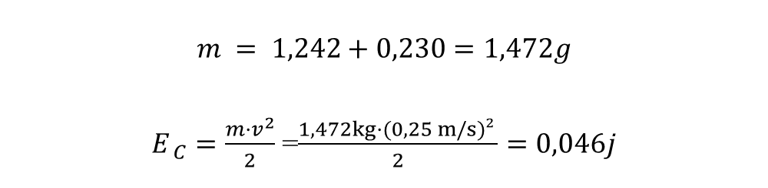
Resultados
Para realizar la comprobación del amortiguamiento de la carga se calcula la energía cinética a disipar.
$$m_{ }= 1,242+0,230=1,472g$$
$E_{ C}=\frac{m·v^{2}}{2}$ =$\frac{1,472kg·(0,25 m/s)² }{2}=0,046j$
El actuador elegido puede amortiguar 0,09 J así que es apto para trabajar a esa velocidad.
Energía de impacto [J]
Diámetro del émbolo | 12 | 16 | 20 | 25 | 32 | 40 | 50 | 63 | 80 | 100
Energía máx. de impacto en las posiciones finales | 0,09 | 0,10 | 0,14 | 0,35 | 0,40 | 0,52 | 0,64 | 0,70 | 0,75 | 1,00

Slide 24
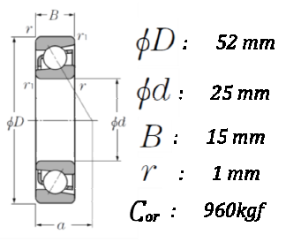

Selección de Rodamientos y Tornillos de Sujeción
$$S_{o}=\frac{C_{or}}{P_{or}}$$
$$P_{or}=F_{r}+0,66∗F_{a}$$
donde:
$$F_{r}=0 Kgf$$
$$F_{a}=48 Kgf$$
$$C_{or}=960 Kgf$$
$$∴ S_{o}=30,3$$
Rodamiento seleccionado: serie 7205BE

Slide 25
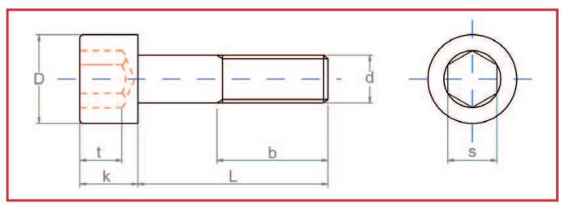
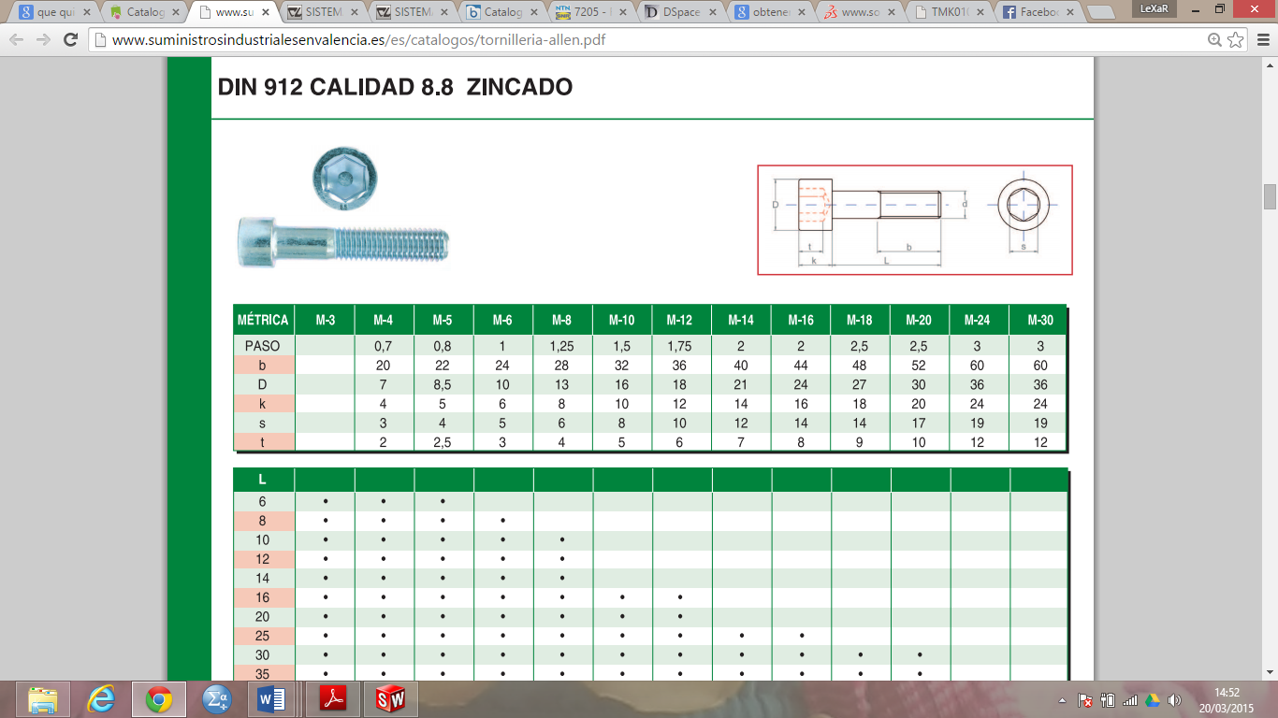
Selección de Rodamientos y Tornillos de Sujeción
Se selecciona tornillos de sujeción de cabeza hueca (Allen) ya que son utilizados en todos los sistemas modulares para fijar componentes no posicionadores. (Suministros Industriales, 2015)
Tornillo: DIN 912 M – 10 x 1,5 x 40 – 8.8 zincado.

Slide 26
…gracias por su atención

Slide 27
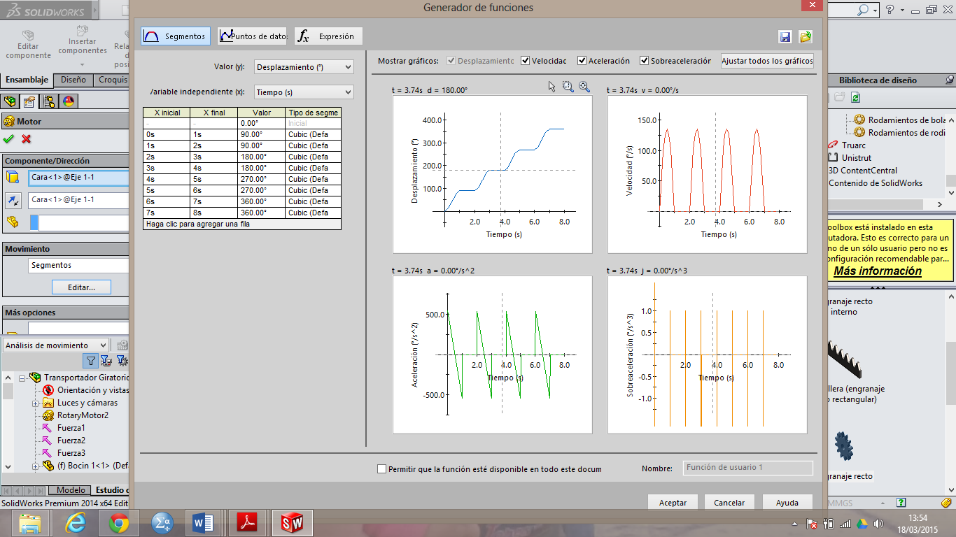
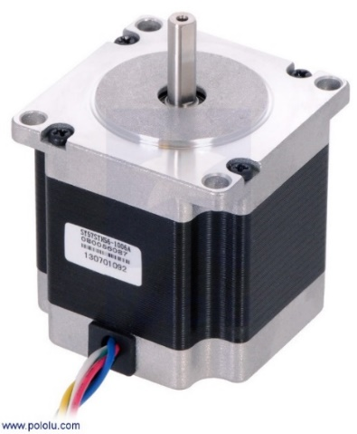
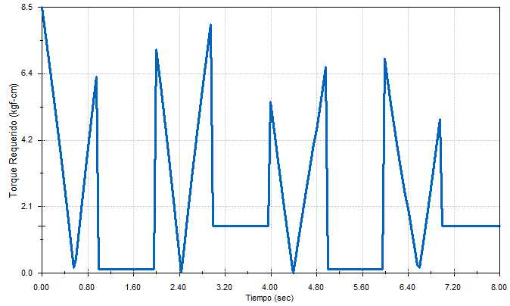
Selección de motores a pasos
Motor a pasos bipolar SY57STH56-1006 con un torque de 9 kgf.cm

Slide 28
Amplificador de pulsos STP-DRV-4035
No. | CARACTERÍSTICAS DE AMPLIFICADOR DE PULSOS STP-DRV-4035
1 | Accionamientos para motores paso a paso NEMA 17 a 34
2 | Amplificadores de conmutación de 3 estados con MOSFET, para modulación de anchura de pulso
3 | Corriente de fase a partir de 0,4 a 3,5 A
4 | Entradas de pulsos ópticamente aisladas, dirección y permiso
5 | Paso de ½, 1/5, 1/10, 1/50 seleccionado por switch
6 | Reducción de corriente de 50% automática

Slide 29
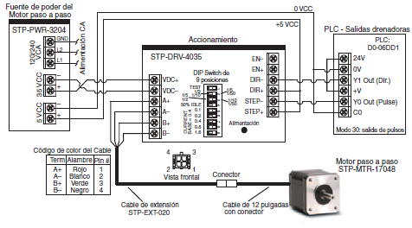
Diagrama de conexión PLC – DRIVER – Motor

Slide 30
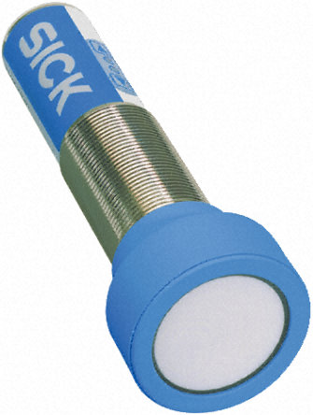
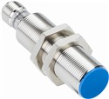
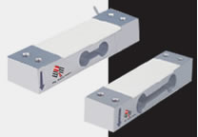
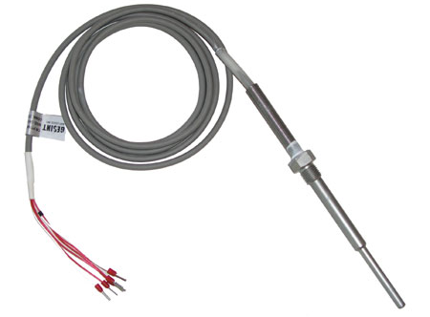
Selección de Sensores
Sensores Ultrasónicos
Sensores Inductivos
Sensor Resistivo Celda de Carga
Sensor Resistivo PT100

Slide 31
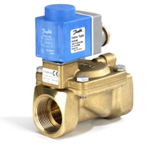
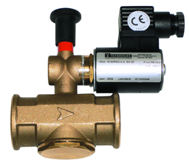
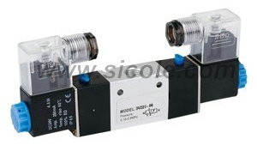
Selección de Electroválvulas
Electroválvula proporcional
Electroválvulas de bloqueo
Electroválvula neumática 3/2

Slide 32
…gracias por su atención

Slide 33
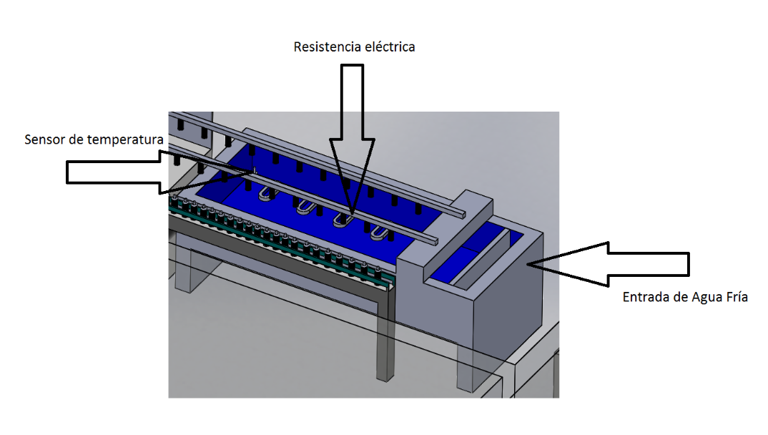
Controlador On-Off de temperatura para piscina de control de calidad

Slide 34
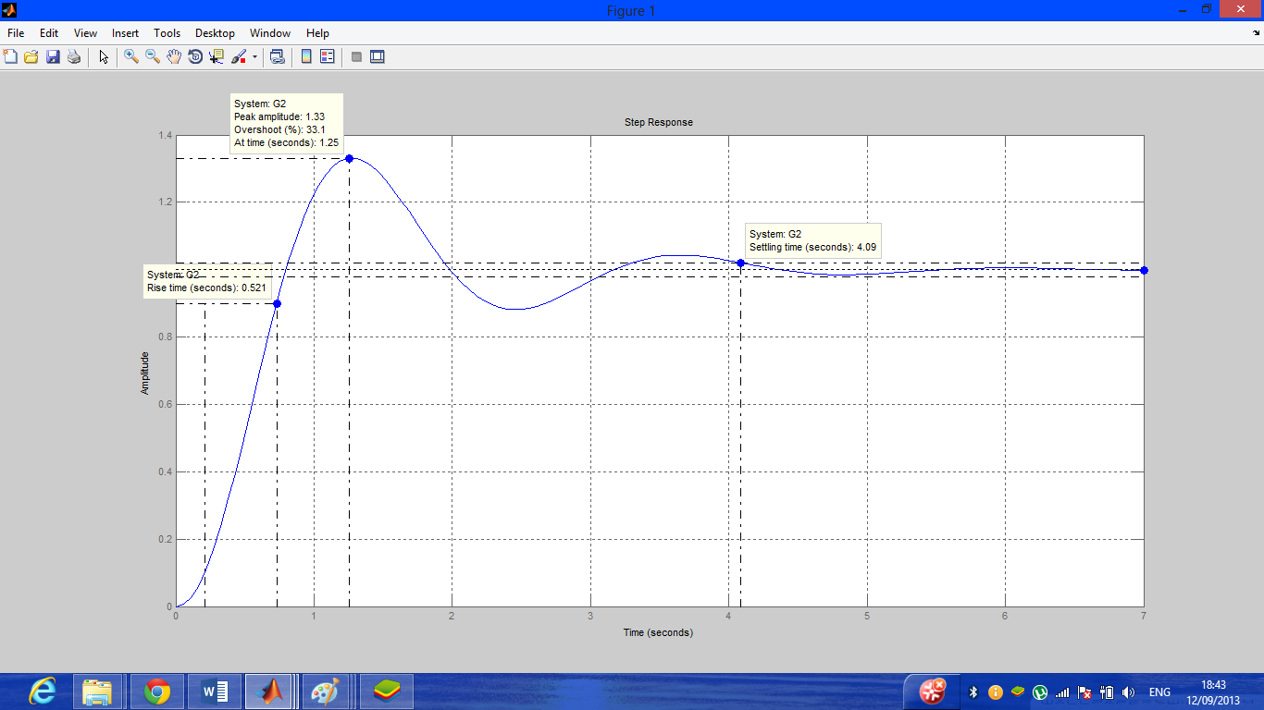
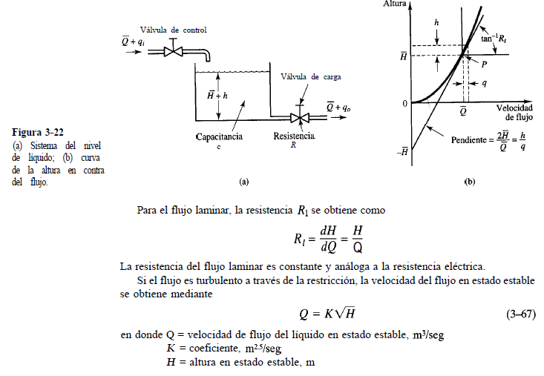

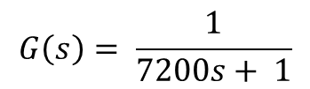
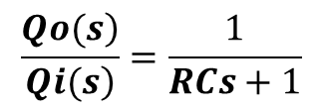
Controlador PID de Nivel de agua
  Modelamiento de la Planta
  Método de Ziegler y Nichols para obtención de parámetros del control
  Resultados en estado estacionario y transitorio
$$Mp=33.1\%$$
$$Tsubida=0.52seg$$
$$Testablecimiento=4.09seg$$
$$\frac{\left.Qo(s\right)}{\left.Qi(s\right)}=\frac{1}{RCs+1}$$
$$G\left(s\right)= \frac{1}{7200s+ 1}$$
(Kuo, 1996)

Slide 35
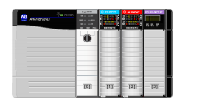
Selección de PLC
Número de Entradas: 19
Entradas Digitales: 15
Entradas Analógicas: 4
Número de Salidas: 28
Salidas Digitales: 27
Salidas Análogas: 1
(Rockwell Automation, Inc., Sistema de Control logix 5000, 2015)

Slide 36
…gracias por su atención

Slide 37
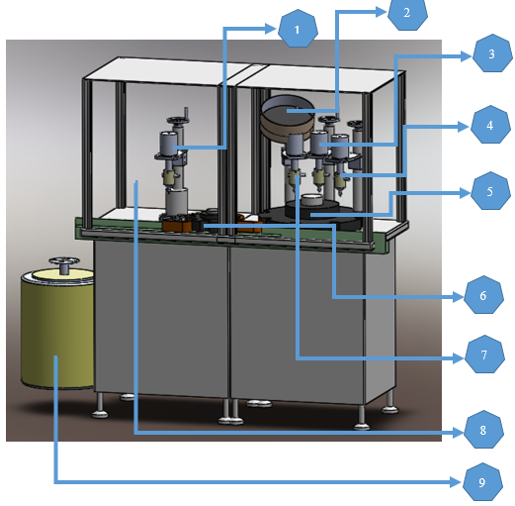
Implementación de la Línea de Manufactura.
No. | NOMBRE DE PIEZA | CANTIDAD
1 | LLENADORA DE CAPSAICINA | 1
2 | FEEDER PARA COLOCADOR DE VÁLVULAS | 1
3 | CRIMPADORA | 1
4 | PRESURIZADORA | 1
5 | TRANSPORTADOR GIRATORIO GRANDE | 1
6 | TRANSPORTADOR GIRATORIO PEQUEÑO | 1
7 | COLOCADOR DE VÁLVULAS | 1
8 | PAREDES DE CABINA | 1
9 | TANQUE DE CAPSAICINA | 1

Slide 38
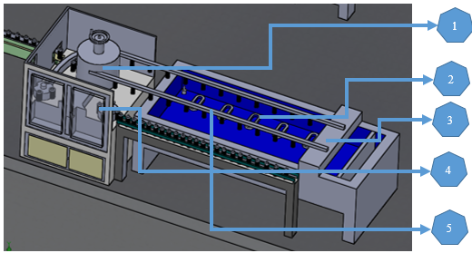
Implementación de Maquina de Control de Calidad
No. | NOMBRE DE PIEZA | CANTIDAD
1 | TAMBOR ROTATORIO | 1
2 | NIQUELINA | 1
3 | PISCINA | 1
4 | TRANSPORTADOR GIRATORIO | 1
5 | CORREDERA PARA ENVASES | 1

Slide 39
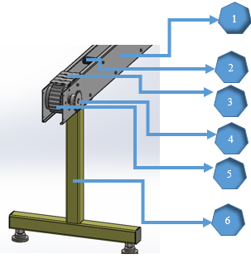
Implementación de Banda Transportadora
No. | NOMBRE DE PIEZA | CANTIDAD
1 | PAREDES LATERALES | 1
2 | RODILLOS | 1
3 | PLATINAS DE BANDA | 400
4 | ENGRANE CONEXIÓN MOTOR | 1
5 | ENGRANE DE BANDA | 1
6 | BASE | 2

Slide 40
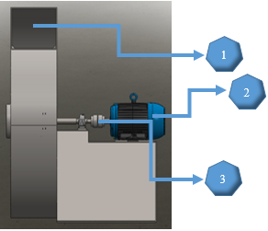
Implementación de Extracción de Gases
No. | NOMBRE DE PIEZA | CANTIDAD
1 | VENTILADOR | 1
2 | MOTOR | 1
3 | EJE TRANSMISOR DE MOVIMIENTO | 1

Slide 41
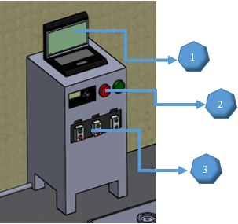
Implementación de Armario de Conexión
No. | NOMBRE DE PIEZA | CANTIDAD
1 | PC CON INTERFAZ GRAFICA HMI | 1
2 | INDICADORES LUMINOSOS | 1
3 | BOTONES DE MANDO | 1

Slide 42
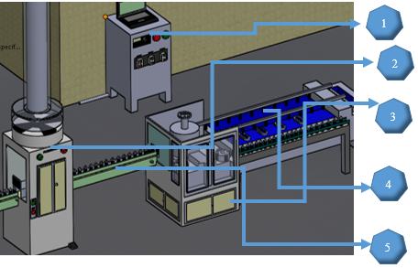
Montaje de la Línea de Manufactura de Gas Irritante
No. | NOMBRE DE PIEZA | CANTIDAD
1 | PC CON INTERFAZ HMI | 1
2 | CABINA HERMÉTICA | 1
3 | MAQUINA ROTATIVA | 1
4 | PISCINA | 1
5 | BANDA TRANSPORTADORA | 1

Slide 43


Implementación de Componentes Electrónicos y/o Eléctricos
Conexión de PLC y los módulos que conforman el ControlLogix

Slide 44



Implementación de Componentes Electrónicos y/o Eléctricos
Configuración de arranque de motores Estrella - Triangulo
(Cortes, 1994)

Slide 45


Implementación del Sistema de Control PID

Slide 46

Implementación del Sistema de Control ON-OFF

Slide 47





Interfaz HMI - Intouch

Slide 48

Diagrama de Bloques del Funcionamiento del Sistema

Slide 49



Diagrama de Bloques del Funcionamiento del Sistema

Slide 50



Protocolo Pruebas

Slide 51
…gracias por su atención

Slide 52
Análisis Económico Financiero
CONCEPTO | VALOR | PORCENTAJE %
Material Electrico | 1800,00 | 22,50
Manufactura de Accesorios | 900,00 | 11,25
Manufactura de Componentes | 1000,00 | 12,5
Material de Sujecion | 400,00 | 5
Material de Manufactura | 1200,00 | 15
Accesorios neumaticos | 1200,00 | 15
Sensores ultrasonicos | 350,00 | 4,375
Drives motores | 800,00 | 10
Motores a paso | 750,00 | 9,375
Sensores fin de carrera | 120,00 | 1,5
Otros materiales | 450,00 | 5,625
Actuadores neumaticos | 550,00 | 6,875
Total costo de Materiales | 9520,00 | 119
CIF DE PRODUCCIÓN
Transporte | 220,00
Luz | 350,00
Agua | 300,00
Alimentación | 450,00
TOTAL CIF | 1320,00
BENEFICIO COSTO DEL PROYECTO
Precio Oferta de Producción | 25000,00
Total Costos | 10840,00
Beneficio Costo del Proyecto | 2,31
El precio de la oferta se basa en el pedido de una producción de 5000 aerosoles de gas pimienta, obteniendo por esa producción un costo de 25000 dólares.

Slide 53
…gracias por su atención

Slide 54
Conclusiones
La información teórica del sistema: diseño, funcionamiento, operación, puesta en marcha, protocolo de pruebas esta precisado a lo largo del escrito en forma sintetizada de diagramas, figuras y cuadros de funcionamiento y programación elaborados por los autores.
La metodología de diseño utilizada para la contemplación y ejecución del presente proyecto fue buscar las necesidades originadas desde el cliente en características técnicas cuantificables.
El alcance del proyecto sin contar con el material técnico de dicha planta debido a la criticidad del producto en caso de que llegue a manos inadecuadas se ha cumplido en totalidad, contemplando el uso de softwares que ayudaron a la simulación del sistema, haciéndolo lo más real posible.

Slide 55
Conclusiones
La inclusión del software Solidworks para el desarrollo del diseño mecánico de los diferentes componentes del sistema, fue de gran utilidad ya que se pudo someter a simulaciones virtuales y de esa manera estar seguros de escoger el material correcto, dimensionado, formas etc.
Al tener virtualizados los diferentes componentes mecánicos que conforman la línea industrial y específicamente los trasportadores giratorios, esta se convierte en una línea de producción flexible, que no contemple solo la manufactura de aerosoles con gas pimienta, sino también la fabricación de productos conexos, como podría ser aerosoles para diferentes aplicaciones.
La programación del sistema al ser realizada en un PLC, automáticamente se convierte en un sistema flexible capaz de adaptarse a los requerimientos de la empresa, esto hablando en requerimientos cuantificables de producción.

Slide 56
Recomendaciones
Se debe seguir todas las instrucciones del protocolo de pruebas antes de comenzar con el funcionamiento normal de la línea industrial, esto se recomienda hacer una vez por semana.
Si en el caso de presentarse la necesidad de cambiar los tiempos de fabricación, se debe re programar al PLC y esto debe ser realizado por una persona capacitada ya que de lo contrario existe un riesgo en la integridad de todos los componentes que conforman la línea de manufactura.
Si por motivos de ofertas de producción que requiera realizar la empresa, se requiere la manufactura de aerosoles de diferentes tamaños y usos, se puede cambiar los transportadores giratorios en base a las medidas de los aerosoles solicitados, al tener digitalizado los transportadores giratorios, se puede fabricar e implementarlos en la línea de manufactura.
Si existe algún problema con el funcionamiento normal de la línea de manufactura, el operario sabrá de ante mano dónde se está presentando el error y poder revisar el daño, esto gracias a que el sistema tiene integrado la monitorización de alarmas en el panel de control - monitorización PC y también se puede ver en el proceso mismo a través de indicadores luminosos.

